Slide 1
Саидова Екатерина Викторовна
МАСТЕР-КЛАСС
«Музыкальное воспитание детей через организацию кружковой деятельности для детей дошкольного возраста в составе ансамбля «Огонек»

Slide 2
Музыкальное воспитание направлено на:
Формирование нравственного поведения
Развитие навыков культуры
Развитие познавательных процессов
Развитие эмоционально – волевой сферы
Мною разработана дополнительная программа развития детей дошкольного возраста, которая входит в ООП МКДОУ «Детский сад «Кристаллик» г.Игарки
(ООП ДО на 2021-2022 учебный год, Приложение 9)
Программа содержит этнографический и музыкальный материал и направлена на интенсивное усвоение фольклорных традиций, рассчитана на два года обучения и предназначена для детей 5-7 лет.

Slide 3
КРУЖОК или ТВОРЧЕСКОЕ ОБЪЕДИНЕНИЕ– это неформальное, свободное объединение детей в группу для занятий, на основе их общего интереса, строящихся на дополнительном материале к задачам Программы воспитания и обучения в детском саду под руководством взрослого (педагога)
Востребованность и актуальность данного кружка продиктована острой необходимостью воспитания цельной, жизнеспособной, творческой и нравственно здоровой личности, защиты и развития духовности дошкольника.

Slide 4
Работа кружка строится на материале, превышающем содержание государственного стандарта дошкольного образования. Таким образом, кружковая работа в ДОУ относится к дополнительному образованию детей.
Кружок в детском саду выполняет несколько функций:
Образовательную – каждый воспитанник ОУ имеет возможность удовлетворить (или развить) свои познавательные потребности, получить дополнительное развитие умений, навыков в интересующем его виде деятельности;
Социально-адаптированную – занятия в кружках позволяют воспитанникам получить социально значимый опыт деятельности и взаимодействия, научиться самоутверждаться социально одобряемыми способами;
Коррекционно-развивающую - позволяет развивать интеллектуальные, творческие и физические способности каждого ребенка, а так же подкорректировать некоторые отклонения в его развитии;
Воспитательную – развитие социально значимых качеств личности, формирование коммуникативных навыков;

Slide 5
Взаимодействие музыкального руководителя с педагогами и социумом
Музыкальный руководитель
Непосредственная работа с детьми (вовлечение в дополнительную музыкальную деятельность)
Сотрудничество с родителями (консультации, организация выставок, участие в конкурсах)
Сотрудничество с социумом (участие в конкурсах, экскурсии в ДШИ, ГДК,ЦДТ)
Сотрудничество с педагогами (организация занятий, консультаций)

Slide 6
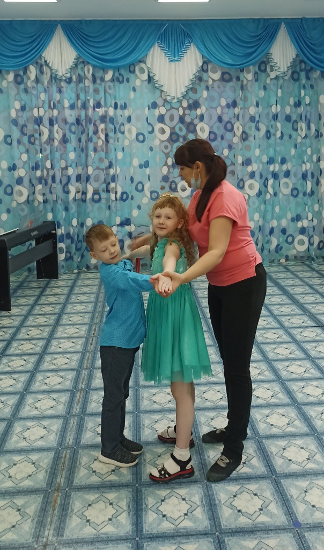
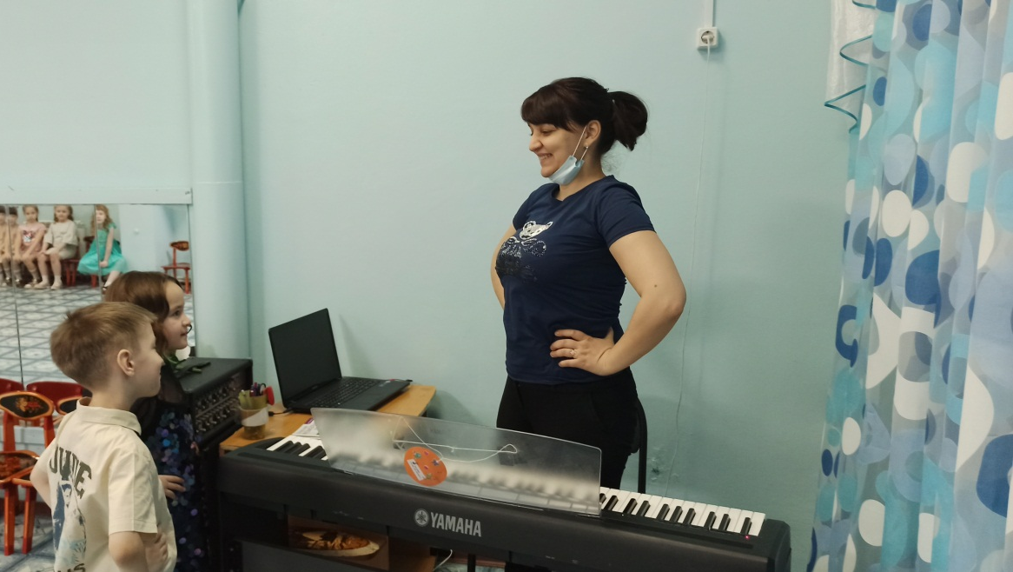
Реализация индивидуального подхода в ходе кружковой работы

Slide 7
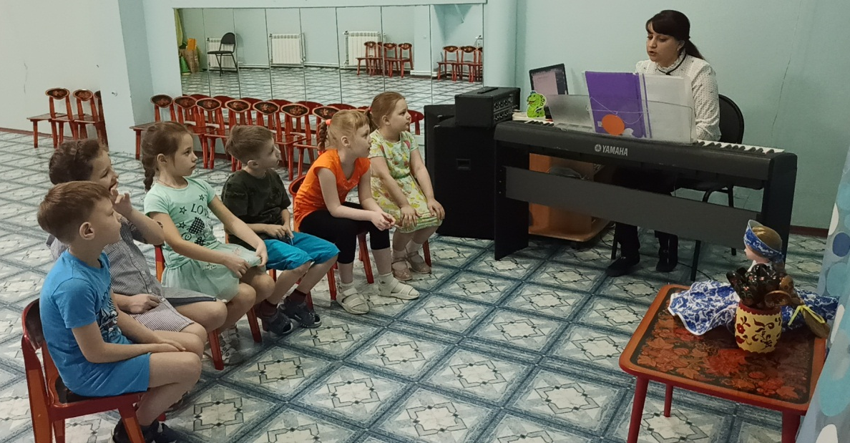
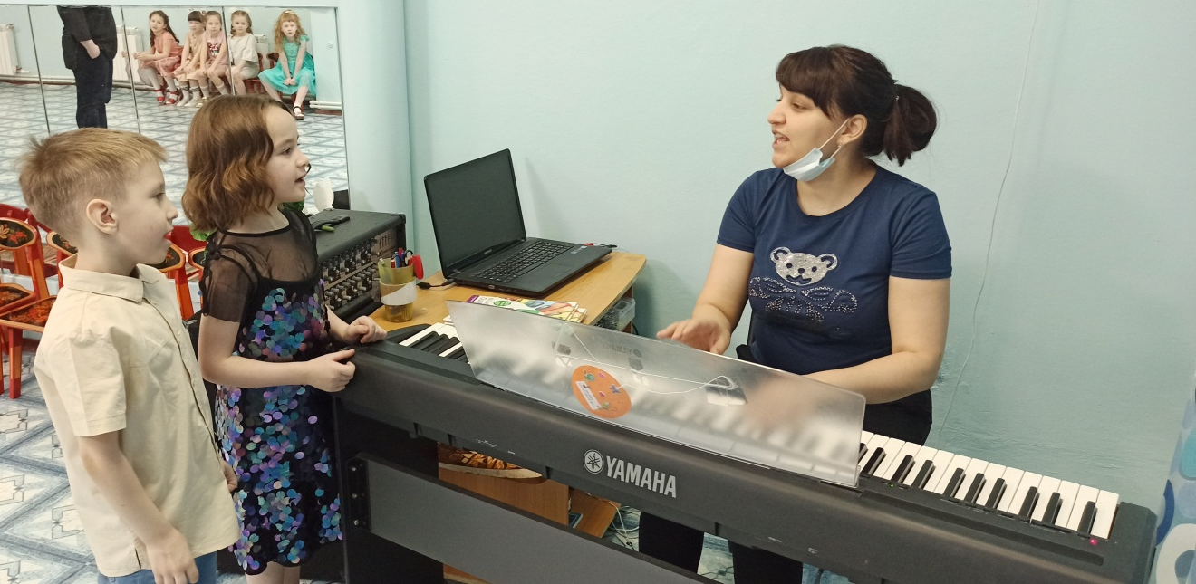
Развитие певческих навыков

Slide 8
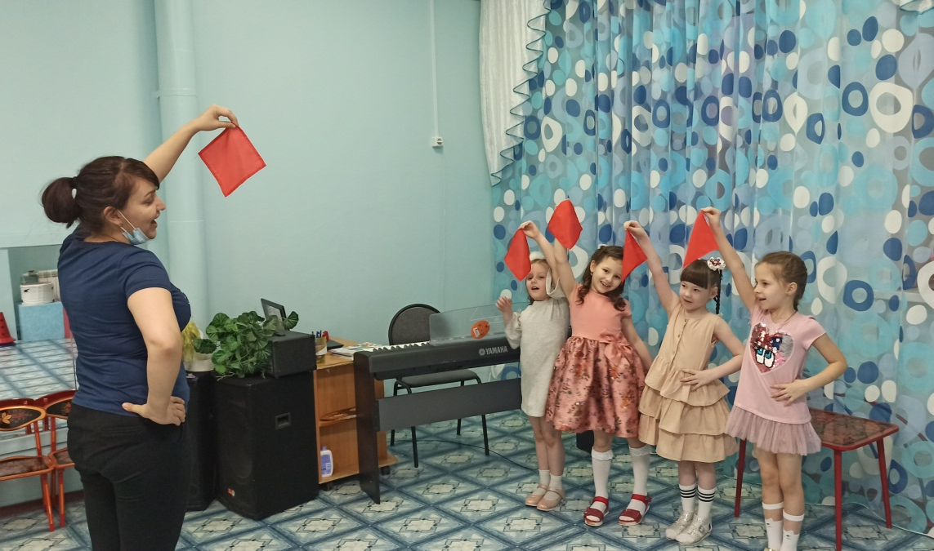
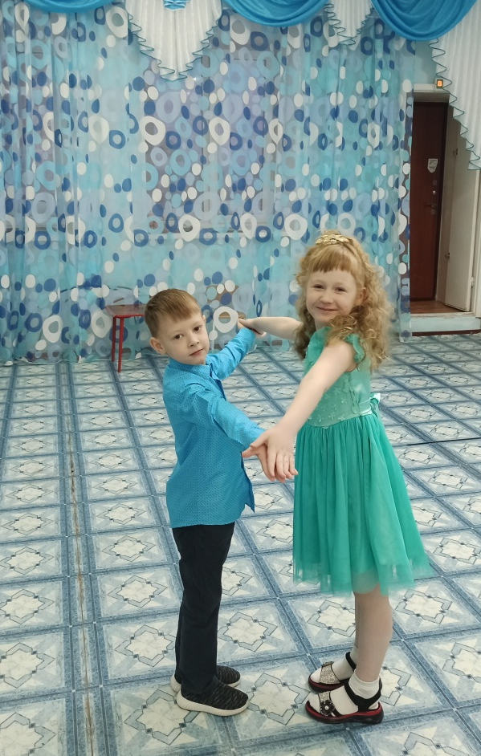
Освоение искусства танца

Slide 9
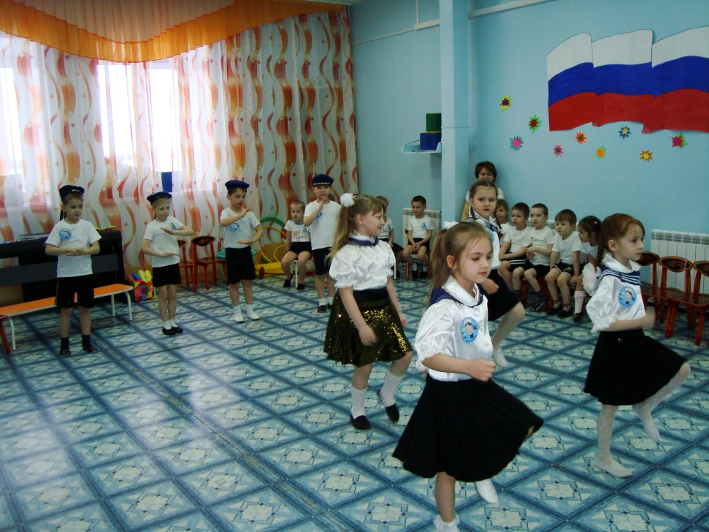
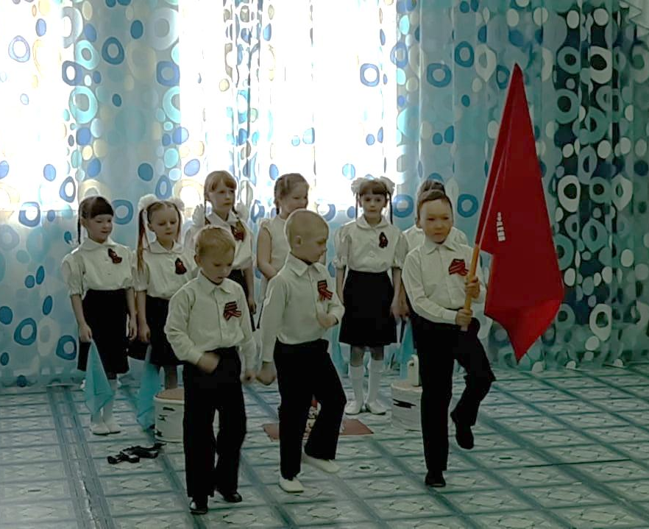
Патриотическое воспитание

Slide 10
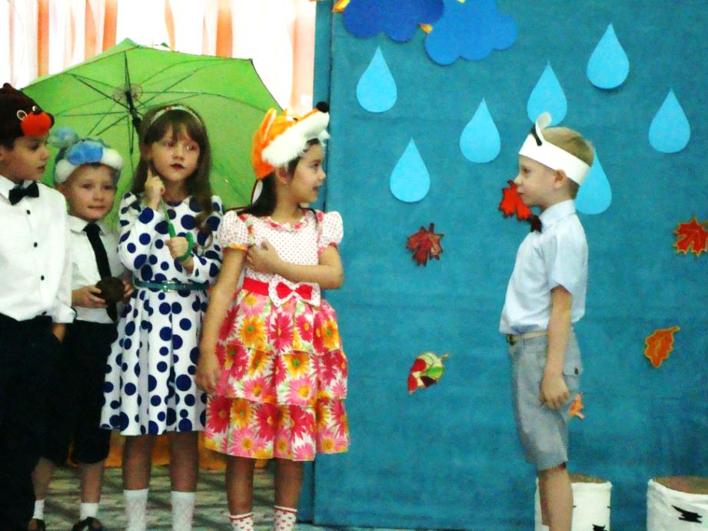
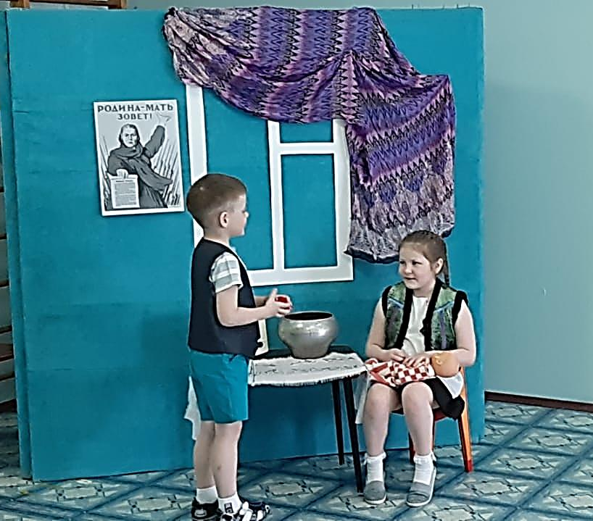
Развитие детей в театрализованной деятельности
СПАСИБО
ЗА ВНИМАНИЕ

